Slide 1
Підготовка до контрольної роботи з теми «Геометричні перетворення»

Slide 2
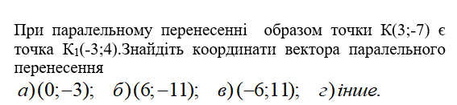
Задача 1
х1 = х+а,
у1 = у+b

Slide 3

Задача 2
х1 = -х,
у1 = -у

Slide 4

Задача 3
х1 = -х,
у1 = у

Slide 5

Задача 4
х1 = х,
у1 = -у

Slide 6


Задача 5
$$\frac{S_{1}}{S_{2}}=k^{2}$$

Slide 7

Задача 6
х1 = х+а,
у1 = у+b

Slide 8



Задача 7
$$\frac{S_{1}}{S_{2}}=k^{2}$$
$$\frac{AB}{A_{1}B_{1}}=k$$

Slide 9
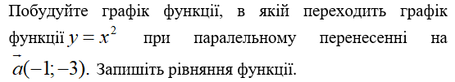
Задача 8

Slide 10
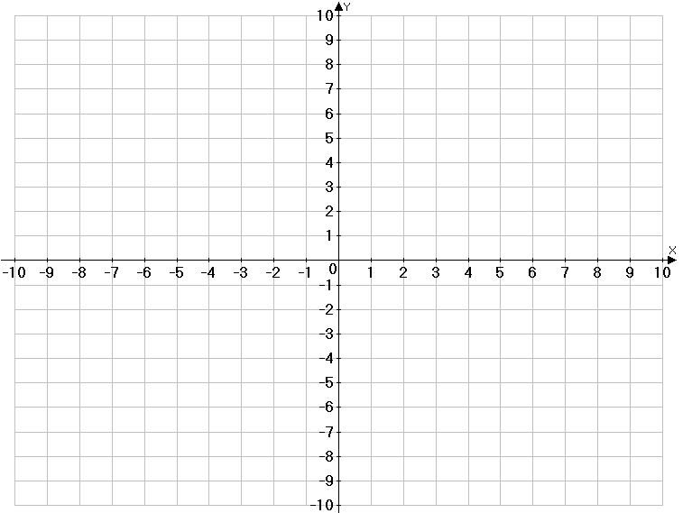
y=x²
y=(x+1)²- 3

Slide 11
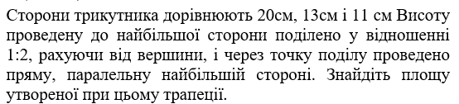
Задача 9

Slide 12


Задача 10
$$\frac{P_{1}}{P_{2}}=k$$

